Slide 1




المستوى
الرياضيات
5+6
المستوى 5: حل المسائل: البحث عن الكل أو الجزء
Niveau 5e: Résolution des problèmes: recherche du tout et de la partie
المستوى 6: حل المسائل: البحث عن الكل أو الجزء
Niveau 6e: Résolution des problèmes: recherche du tout et de la partie
المقاعد
محدودة
المرحلة 1
الأسبـــــــــــــــــــــــــــــــــــــــــوع 1
المرحلة
الدرس4
1
نسخة تجريبية موجهة لمؤسسات الريادة
نسخة قيد التطوير

Slide 2

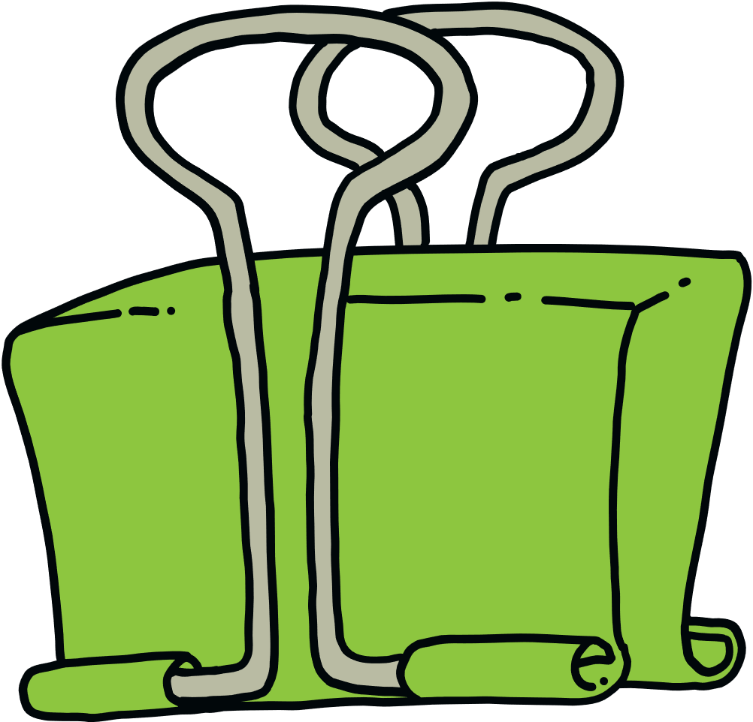
برمجة الأسبوع الأول
فصل الملايين: قراءة وكتابة.
تفكيك وتركيب الأعداد الصحيحة الطبيعية
الدرس 1
الدرس 1
الدرس 2
الأعداد من 0 إلى 999 999999 تفكيك وتركيب
تفكيك وتركيب الأعداد باستعمال قوى العدد عشرة
الدرس 2
الدرس 3
وضع وإنجاز عمليات جمع وطرح بالأقواس
أولوية العمليات الحسابية (1)
الدرس 3
الدرس 4
حل المسائل: البحث عن الجزء أو الكل
حل المسائل : البحث عن الجزء أو الكل
الدرس 4
مراجعة وتثبيت دروس الأسبوع الأول
Notes:
لائحة دروس الوحدة المعنية

Slide 3


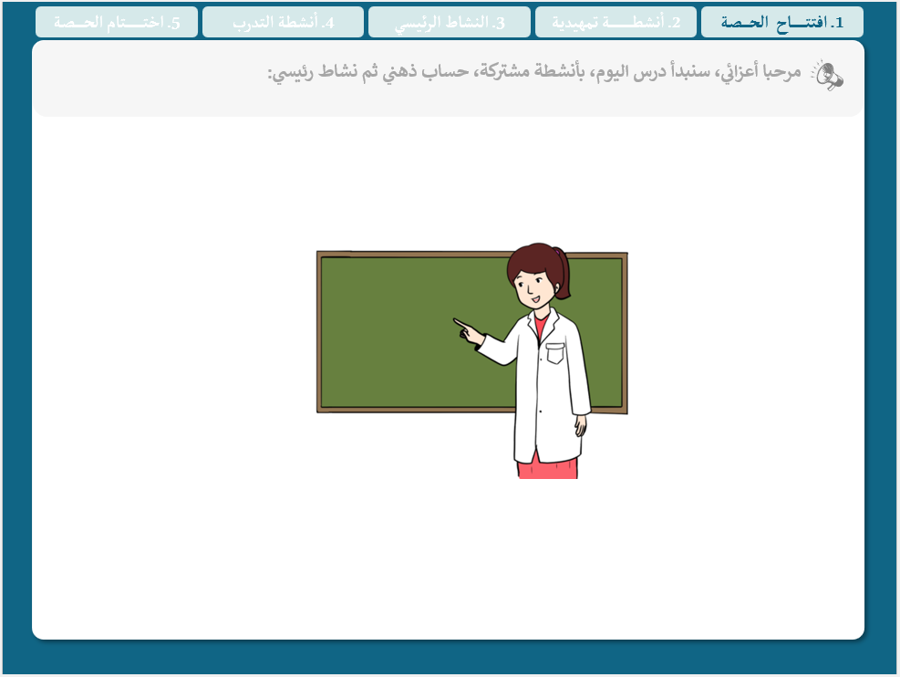

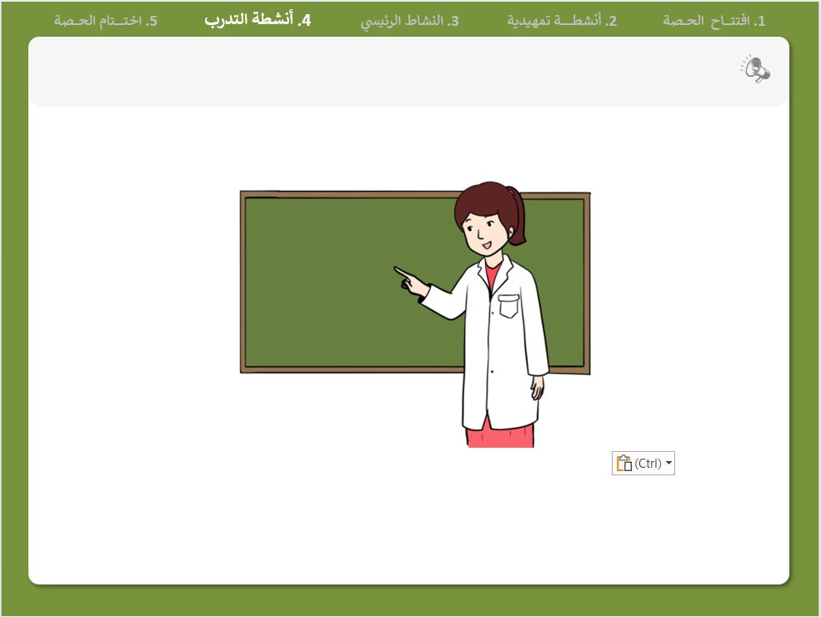

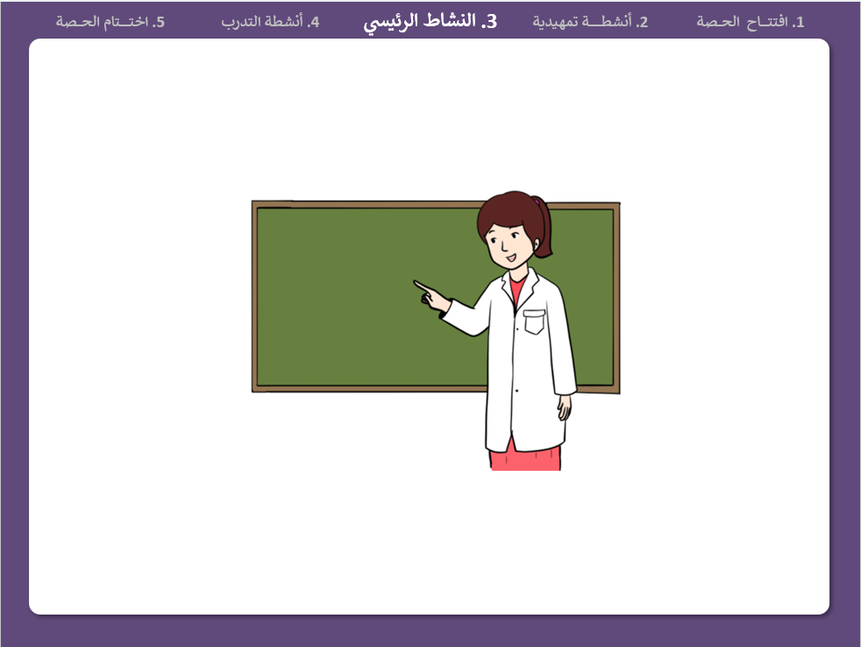

توجيهات لاستعمال العرض
شرائح خاصة بالأستاذ(ة)
إرشادات للشروحات والتعليمات التي يجب على الأستاذ(ة) قولها
يقرأ المدرس الأرقام بإنشاد
أمثلة على التوجيهات للأستاذ(ة)
أنشطة مشتركة للمستوين الخامس والسادس (إطار أزرق)
أنشطة خاصة بالمستوى الخامس (إطار أخضر)
أنشطة خاصة بالمستوى السادس (إطار بنفسجي)

Slide 4
خاص بالأستاذ
60
سيرورة الحصة
تدبير التجانس
دقيقة
المستوى 6 |  |  | المستوى5
الحصة (60دقيقة) | افتتاح الحصة : تصحيح الأنشطة المنزلية (3دقائق) + حساب ذهني (5د) + التناوب اللغوي (3دقائق) + تنشيط المستلزمات (5دقائق) |  |  |  | الحصة (60دقيقة)
 | نمذجة (7دقائق)
 | ممارسة موجهة (20دقيقة)
 | 15دقيقة | ممارسة مستقلة إنجاز أنشطة التدرب والتعمق (الكراسات) تصحيح (حضور الأستاذ) | ممارسة مستقلة إنجاز أنشطة التدرب والتعمق (الكراسات) تصحيح (حضور الأستاذ) | 15دقيقة
 | اختتام الحصة (دقيقتان)

Slide 5
خاص بالأستاذ
عند نهاية الحصة
على الأقل 80% من المتعلمين سيكونون قادرين على:
حل المسائل باعتماد نموذج الأشرطة (البحث عن الجزء أو الكل)
حل المسائل : البحث عن الكل أو الجزء باستعمال أشرطة

Slide 6


5. اختــــــــــتام الحـــــصة
4. الممارسة المستقلة
3. الممارسة الموجهة
2. النمذجة
1. افتتــــــــاح الحــــصة
مرحبا أعزائي، سنبدأ درس اليوم بأنشطة مشتركة:

Slide 7

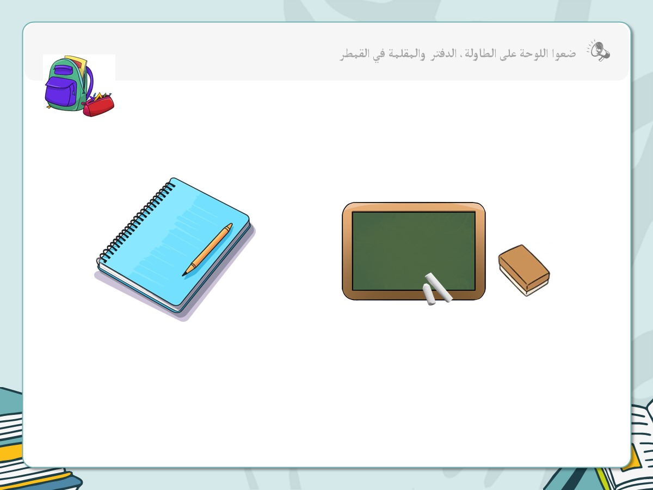




5. اختــــــــــتام الحـــــصة
4. الممارسة المستقلة
3. الممارسة الموجهة
2. النمذجة
1. افتتــــــــاح الحــــصة
ضعوا أدواتكم على الطاولة : اللوحة، الكراسة، دفتر البحث، قلم الرصاص.
دفتر البحث
قلم الرصاص
كراسة المتعلم
اللوحة

Slide 8
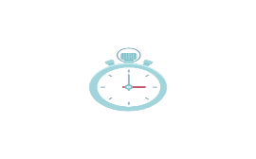
1. افتتاح الحصة
أصحح أنشطتي المنزلية
أحسب ذهنيا
التناوب اللغوي
أنشط مستلزمات الدرس
3دقائق

Slide 9


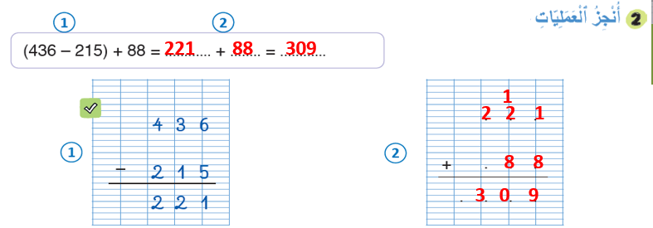
5. اختــــــــــتام الحـــــصة
4. الممارسة المستقلة
3. الممارسة الموجهة
2. النمذجة
1. افتتــــــــاح الحــــصة
بالنسبة للمستوى الخامس. من يشرح لنا ماهي العملية الأولى التي سنبدأ بها ثم ما العملية الثانية؟ لماذا؟ (هذه الشروحات لا يجب أن تتجاوز دقيقة واحدة)
كحالة خاصة، ربحاً للوقت يتم تقديم تصحيح الواجبات المنزلية في شريحة واحدة بالطريقة التالية.
دقيقة
96 720 53
3 0 9
221 88 309
150 307 9

Slide 10


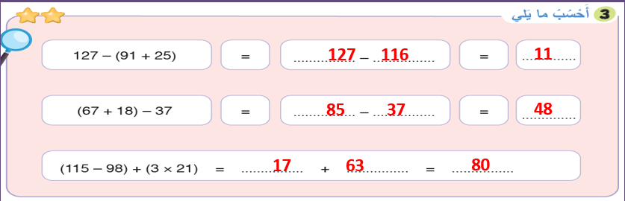
5. اختــــــــــتام الحـــــصة
4. الممارسة المستقلة
3. الممارسة الموجهة
2. النمذجة
1. افتتــــــــاح الحــــصة
بالنسبة للمستوى السادس، لديكم دقيقتان لتصحيح التمرين رقم 3، يقدم الأستاذ التصحيح باختصار.
دقيقتان
11
85 37
48
17 63
80

Slide 11
1. افتتاح الحصة
أصحح أنشطتي المنزلية
أحسب ذهنيا
التناوب اللغوي
أنشط مستلزمات الدرس
3دقائق

Slide 12
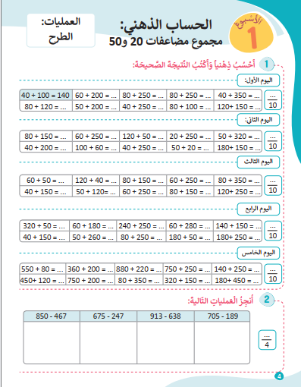
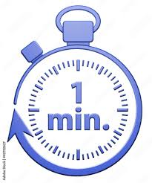
خذوا الدفاتر لديكم دقيقة لنقل العمليات ودقيقة لحسابها ذهنيا
Version provisoire pour la formation des enseignants

Slide 13

مرت دقيقة واحدة نصحح.
قوموا بعد الأجوبة الصحيحة واكتبوا النقطة على 10
370 240 490 340 290
190 310 330 230 430
Version provisoire pour la formation des enseignants

Slide 14
1. افتتاح الحصة
أصحح أنشطتي المنزلية
أحسب ذهنيا
التناوب اللغوي
أنشط مستلزمات الدرس
3دقائق

Slide 15
5. اختــــــــــتام الحـــــصة
4. ممارسة مستقلة
3. ممارسة موجهة
2. نمذجة
1. افتتــــــــاح الحــــصة
لنتعرف على مقابل الكلمات والعبارات الآتية باللغة الفرنسية :
ثم دونوها على دفتر التناوب اللغوي.
3دقائق
Mot ou expression en français |  | الكلمة أو العبارة بالعربية
Problème |  | مسألة
Les données |  | المعطيات
Modèle en barres |  | نموذج الأشرطة
L’addition |  | الجمع
La soustraction |  | الطرح
L’égalité |  | المتساوية
Expression mathématique |  | عبارة رياضياتية

Slide 16
1. افتتاح الحصة
أصحح أنشطتي المنزلية
أحسب ذهنيا
التناوب اللغوي
أنشط مستلزمات الدرس
5دقائق

Slide 17
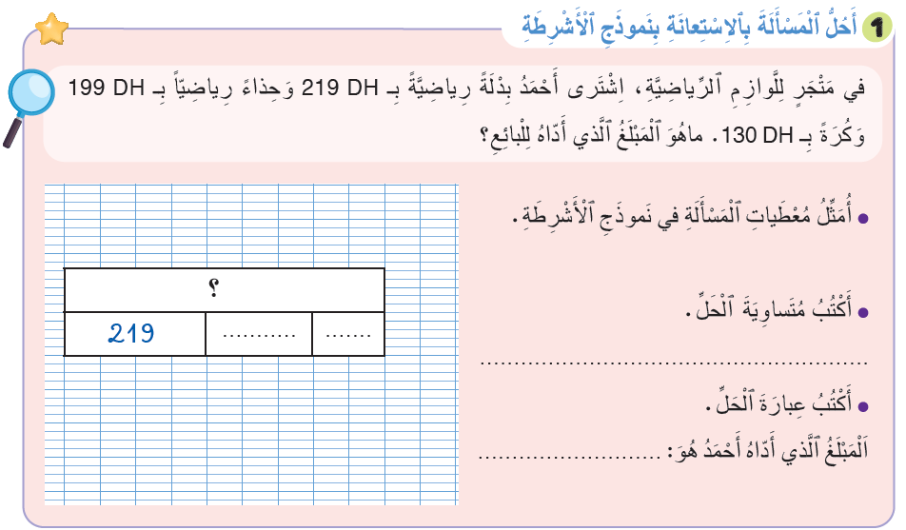
5. اختــــــــــتام الحـــــصة
4. الممارسة المستقلة
3. الممارسة الموجهة
2. النمذجة
1. افتتــــــــاح الحــــصة
في نهاية حصة اليوم: ستكونون قادرين على حل مسائل وفق الخطوات الأربع

Slide 18
5. اختــــــــــتام الحـــــصة
4. الممارسة المستقلة
3. الممارسة الموجهة
2. النمذجة
1. افتتــــــــاح الحــــصة
سنحاول جماعة إيجاد حل لهذه المسألة بالاستعانة بنموذج الأشرطة

Slide 19
5. اختــــــــــتام الحـــــصة
4. الممارسة المستقلة
3. الممارسة الموجهة
2. النمذجة
1. افتتــــــــاح الحــــصة
انتبهوا سأقرأ المسألة :
في متجر للوازم الرياضية، اِشترى أحمد بذلة رياضية بثمن 219درهما وحذاءً رياضياً بثمن 199درهماً ثم كرة بثمن 130درهما. ما المبلغ الذي أداه أحمد للبائع؟

Slide 20
5. اختــــــــــتام الحـــــصة
4. الممارسة المستقلة
3. الممارسة الموجهة
2. النمذجة
1. افتتــــــــاح الحــــصة
لحل المسألة سنتبع استراتيجية الأسئلة الأربعة. من يذكرنا بالسؤال الأول : ما هي المعطيات المقدمة في المسألة ؟
ما هي المعلومة الأولى التي تقدمها المسألة؟
في متجر للوازم الرياضية، اِشترى أحمد بذلة رياضية بثمن 219درهما وحذاءً رياضياً بثمن 199درهماً ثم كرة بثمن 130درهما. ما المبلغ الذي أداه أحمد للبائع؟

Slide 21
5. اختــــــــــتام الحـــــصة
4. الممارسة المستقلة
3. الممارسة الموجهة
2. النمذجة
1. افتتــــــــاح الحــــصة
المعلومة الأولى التي تقدمها المسألة : ثمن البذلة الرياضية وهو 219 درهما
ما هي المعلومة الثانية التي تقدمها المسألة؟
في متجر للوازم الرياضية، اشترى أحمد بذلة رياضية بثمن 219درهما وحذاء رياضيا بثمن 199 درهما ثم كرة بثمن 130 درهما. ما المبلغ الذي أداه أحمد للبائع؟

Slide 22
5. اختــــــــــتام الحـــــصة
4. الممارسة المستقلة
3. الممارسة الموجهة
2. النمذجة
1. افتتــــــــاح الحــــصة
المعلومة الثانية التي تقدمها المسألة : ثمن الحذاء وهو 199 درهما
ما هي المعلومة الثالثة التي تقدمها المسألة؟
في متجر للوازم الرياضية، اشترى أحمد بذلة رياضية بثمن 219 درهما وحذاء رياضيا بثمن 199 درهما ثم كرة بثمن 130 درهما. ما المبلغ الذي أداه أحمد للبائع؟

Slide 23
5. اختــــــــــتام الحـــــصة
4. الممارسة المستقلة
3. الممارسة الموجهة
2. النمذجة
1. افتتــــــــاح الحــــصة
المعلومة الثالثة التي تقدمها المسألة: ثمن الكرة وهو 130 درهما
في متجر للوازم الرياضية، اشترى أحمد بذلة رياضية بثمن 219درهما وحذاء رياضيا بثمن 199درهما ثم كرة بثمن 130درهما. ما المبلغ الذي أداه أحمد للبائع ؟

Slide 24
5. اختــــــــــتام الحـــــصة
4. الممارسة المستقلة
3. الممارسة الموجهة
2. النمذجة
1. افتتــــــــاح الحــــصة
من يذكرني بالسؤال الثاني لحل المسائل؟
الآن ما هو المطلوب منا؟
في متجر للوازم الرياضية، اِشترى أحمد بذلة رياضية بثمن 219درهما وحذاء رياضيا بثمن 199درهما ثم كرة بثمن 130درهما. ما المبلغ الذي أداه أحمد للبائع ؟

Slide 25
5. اختــــــــــتام الحـــــصة
4. الممارسة المستقلة
3. الممارسة الموجهة
2. النمذجة
1. افتتــــــــاح الحــــصة
نعم المطلوب منا هو حساب المبلغ الذي أداه أحمد بعد شراء كل تلك اللوازم الرياضية
في متجر للوازم الرياضية، اشترى أحمد بذلة رياضية بثمن 219درهما وحذاء رياضيا بثمن 199درهما ثم كرة بثمن 130درهما. ما المبلغ الذي أداه أحمد للبائع؟

Slide 26
5. اختــــــــــتام الحـــــصة
4. الممارسة المستقلة
3. الممارسة الموجهة
2. النمذجة
1. افتتــــــــاح الحــــصة
بعد تحديد المعطيات التي تقدمها المسألة والمطلوب أقوم بتمثيلها على نموذج الأنشطة
في متجر للوازم الرياضية، اشترى أحمد بذلة رياضية بثمن 219درهما وحذاء رياضيا بثمن 199درهما ثم كرة بثمن 130درهما. ما المبلغ الذي أداه أحمد للبائع ؟
ثمن الكرة بالدرهم ثمن الحذاء بالدرهم ثمن البذلة بالدرهم
219 | 199 | 130
المبلغ الذي أداه أحمد للبائع

Slide 27
5. اختــــــــــتام الحـــــصة
4. الممارسة المستقلة
3. الممارسة الموجهة
2. النمذجة
1. افتتــــــــاح الحــــصة
من يذكرنا بالسؤال الثالث لحل المسألة؟
الأسئلة الأربعة لحل المسائل:
ما المعطيات التي تقدمها المسألة؟
ما المطلوب؟

Slide 28
5. اختــــــــــتام الحـــــصة
4. الممارسة المستقلة
3. الممارسة الموجهة
2. النمذجة
1. افتتــــــــاح الحــــصة
صحيح السؤال الثالث هو: ما العمل؟
للإجابة على هذا السؤال لابد من تحديد هل نبحث عن الكل أو الجزء؟
الأسئلة الأربعة لحل المسائل:
ما المعطيات التي تقدمها المسألة؟
ما المطلوب؟
ما العمل؟

Slide 29
5. اختــــــــــتام الحـــــصة
4. الممارسة المستقلة
3. الممارسة الموجهة
2. النمذجة
1. افتتــــــــاح الحــــصة
المبلغ الذي أداه أحمد للبائع هل يمثل الجزء أم الكل؟ صحيح يمثل الكل
باقي المشتريات هل تمثل الكل أم الأجزاء؟ جيد تمثل الأجزاء
هل هي أجزاء متساوي أم مختلفة؟ نعم هي أجزاء غير متساوية
ثمن الكرة بالدرهم ثمن الحذاء بالدرهم ثمن البذلة بالدرهم
219 | 199 | 130
المبلغ الذي أداه أحمد للبائع؟

Slide 30
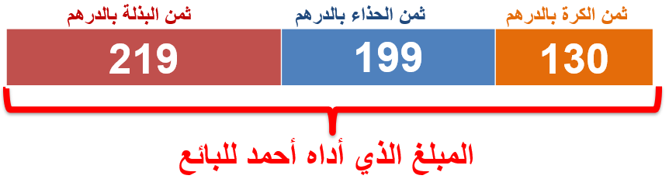
5. اختــــــــــتام الحـــــصة
4. الممارسة المستقلة
3. الممارسة الموجهة
2. النمذجة
1. افتتــــــــاح الحــــصة
لحساب الكل ماهي العملية الحسابية التي سنوظفها، هل الجمع أم الطرح؟ جيد عملية الجمع
إذن ما هي متساوية الحل لحساب مجموع المشتريات ؟

Slide 31
5. اختــــــــــتام الحـــــصة
4. الممارسة المستقلة
3. الممارسة الموجهة
2. النمذجة
1. افتتــــــــاح الحــــصة
متساوية الحل لحساب مجموع المشتريات هي: 219 + 199 + 130 = ?
+
+
متساوية الحل هي: 219 + 199 + 130 = ?

Slide 32
5. اختــــــــــتام الحـــــصة
4. الممارسة المستقلة
3. الممارسة الموجهة
2. النمذجة
1. افتتــــــــاح الحــــصة
لربح الوقت عملية مجموع المشتريات هي كالتالي:
1
1
2 1 9
1 9 9
1 3 0
5 4 8
+
+

Slide 33
5. اختــــــــــتام الحـــــصة
4. الممارسة المستقلة
3. الممارسة الموجهة
2. النمذجة
1. افتتــــــــاح الحــــصة
نتيجة متساوية الحل لحساب مجموع المشتريات هي: 219 + 199 + 130 = 548
+
+
متساوية الحل هي: 219 + 199 + 130 = 548

Slide 34
5. اختــــــــــتام الحـــــصة
4. الممارسة المستقلة
3. الممارسة الموجهة
2. النمذجة
1. افتتــــــــاح الحــــصة
بعد تحديد متساوية الحل، ما هي عبارة الحل؟
متساوية الحل هي: 219 + 199 + 130 = 548

Slide 35
5. اختــــــــــتام الحـــــصة
4. الممارسة المستقلة
3. الممارسة الموجهة
2. النمذجة
1. افتتــــــــاح الحــــصة
عبارة الحل هي: المبلغ الذي أداه أحمد للبائع هو: 548 درهم
متساوية الحل هي: 219 + 199 + 130 = 548
عبارة الحل هي: المبلغ الذي أداه أحمد للبائع هو: 548 درهم

Slide 36
2. النمذجة
حل مسألة باعتماد نموذج الأشرطة
7 دقائق

Slide 37
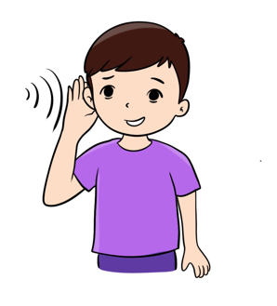
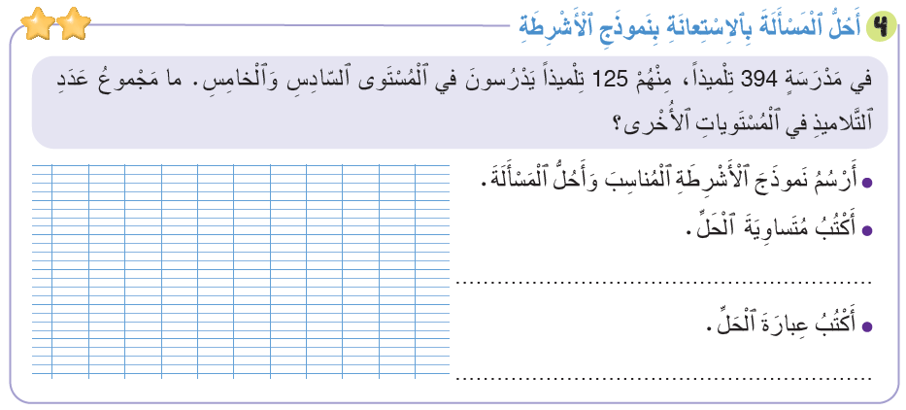
5. اختــــــــــتام الحـــــصة
4. الممارسة المستقلة
3. الممارسة الموجهة
2. النمذجة
1. افتتــــــــاح الحــــصة
من خلال هذا النموذج، سأقدم لكم الخطوات الأربع لحل مسألة
بداية سأقرأ المسألة. اِنتبهوا جيداً.

Slide 38
5. اختــــــــــتام الحـــــصة
4. الممارسة المستقلة
3. الممارسة الموجهة
2. النمذجة
1. افتتــــــــاح الحــــصة
الخطوة الأولى هي: أستخرج المعطيات من المسألة وأمثلها في شريط
في مدرسة 394 تلميذا ،منهم 125 تلميذا يدرسون بالمستوى الخامس والسادس، ما مجموع عدد التلاميذ الذين يتابعون دراستهم بالمستويات الأخرى؟

Slide 39
5. اختــــــــــتام الحـــــصة
4. الممارسة المستقلة
3. الممارسة الموجهة
2. النمذجة
1. افتتــــــــاح الحــــصة
394 مجموع تلاميذ المؤسسة يمثل الكل
125 عدد تلاميذ المستويين 5 و6 يمثل الجزء1
بينما عدد التلاميذ الذين يتابعون دراستهم بالمستويات الأخرى يمثل الجزء2
في مدرسة 394 تلميذا ،منهم 125 تلميذا يدرسون بالمستوى الخامس والسادس، ما مجموع عدد التلاميذ الذين يتابعون دراستهم بالمستويات الأخرى؟
الجزء :1
الجزء 2:
عدد التلاميذ الذين يتابعون دراستهم بالمستويات الأخرى عدد تلاميذ المستويين 5 و6
125 | ؟
394 مجموع تلاميذ المؤسسة
الكل:

Slide 40
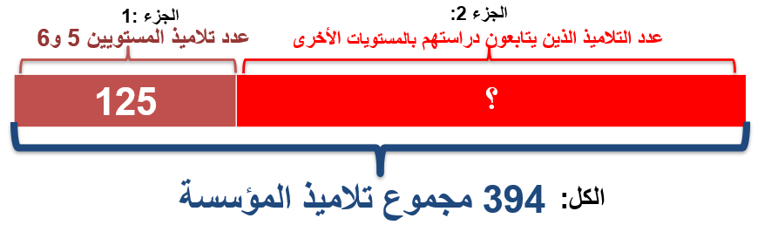
5. اختــــــــــتام الحـــــصة
4. الممارسة المستقلة
3. الممارسة الموجهة
2. النمذجة
1. افتتــــــــاح الحــــصة
الخطوة الثانية هي: أقارن الأجزاء إن كانت متساوية أم لا؟

Slide 41
5. اختــــــــــتام الحـــــصة
4. الممارسة المستقلة
3. الممارسة الموجهة
2. النمذجة
1. افتتــــــــاح الحــــصة
لدينا فقط الجزء الأول، لا نستطيع مقارنته بالجزء الثاني، وغير متناسب مع الكل.

Slide 42
5. اختــــــــــتام الحـــــصة
4. الممارسة المستقلة
3. الممارسة الموجهة
2. النمذجة
1. افتتــــــــاح الحــــصة
الخطوة الثالثة : أحدد العملية المناسبة وأكتب متساوية الحل

Slide 43
5. اختــــــــــتام الحـــــصة
4. الممارسة المستقلة
3. الممارسة الموجهة
2. النمذجة
1. افتتــــــــاح الحــــصة
لحساب الجزء الذي يمثل عدد تلاميذ باقي المستويات سأوظف عملية الطرح.
وبالتالي متساوية الحل هي: 394 – 125 = ?
النتيجة بعد إنجاز العملية: 269
متساوية الحل هي: 394 – 125 = 269

Slide 44
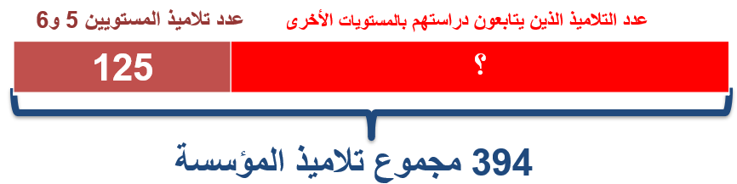
5. اختــــــــــتام الحـــــصة
4. الممارسة المستقلة
3. الممارسة الموجهة
2. النمذجة
1. افتتــــــــاح الحــــصة
الخطوة الرابعة: أكتب عبارة الحل اِنطلاقا من نتيجة متساوية الحل
متساوية الحل هي: 394 – 125 = 269

Slide 45
5. اختــــــــــتام الحـــــصة
4. الممارسة المستقلة
3. الممارسة الموجهة
2. النمذجة
1. افتتــــــــاح الحــــصة
عبارة الحل هي: مجموع عدد التلاميذ الذين يتابعون دراستهم بالمستويات الأخرى هو 269
متساوية الحل هي: 394 – 125 = 269
عبارة الحل هي: مجموع عدد التلاميذ الذين يتابعون دراستهم بالمستويات الأخرى هو 269

Slide 46
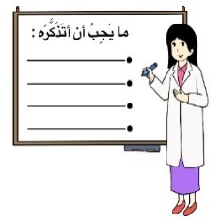

5. اختــــــــــتام الحـــــصة
4. الممارسة المستقلة
3. الممارسة الموجهة
2. النمذجة
1. افتتــــــــاح الحــــصة
الآن سنتذكر الخطوات الأربع لحل مسألة
من يذكرنا بالخطوة الأولى

Slide 47
5. اختــــــــــتام الحـــــصة
4. الممارسة المستقلة
3. الممارسة الموجهة
2. النمذجة
1. افتتــــــــاح الحــــصة
الخطوة الأولى هي:
ما هي الخطوة الموالية؟
أستخرج المعطيات من المسألة وأمثلها في شريط؛
أحدد إن كانت الأجزاء متساوية أم لا؛
أحدد العملية المناسبة وأكتب متساوية الحل؛
أكتب عبارة الحل .

Slide 48
5. اختــــــــــتام الحـــــصة
4. الممارسة المستقلة
3. الممارسة الموجهة
2. النمذجة
1. افتتــــــــاح الحــــصة
الخطوة الثانية هي:
ما هي الخطوة الموالية؟
أستخرج المعطيات من المسألة وأمثلها في شريط؛
أحدد إن كانت الأجزاء متساوية أم لا؛
أحدد العملية المناسبة وأكتب متساوية الحل؛
أكتب عبارة الحل .

Slide 49
5. اختــــــــــتام الحـــــصة
4. الممارسة المستقلة
3. الممارسة الموجهة
2. النمذجة
1. افتتــــــــاح الحــــصة
الخطوة الثالثة هي:
ما هي الخطوة الموالية؟
أستخرج المعطيات من المسألة وأمثلها في شريط؛
أحدد إن كانت الأجزاء متساوية أم لا؛
أحدد العملية المناسبة وأكتب متساوية الحل؛
أكتب عبارة الحل .

Slide 50
5. اختــــــــــتام الحـــــصة
4. الممارسة المستقلة
3. الممارسة الموجهة
2. النمذجة
1. افتتــــــــاح الحــــصة
الخطوة الرابعة هي:
أستخرج المعطيات من المسألة وأمثلها في شريط؛
أحدد إن كانت الأجزاء متساوية أم لا؛
أحدد العملية المناسبة وأكتب متساوية الحل؛
أكتب عبارة الحل .

Slide 51
3.الممارسة الموجهة
أنجز بمساعدة أستاذي أو أستاذتي
20 دقيقة

Slide 52
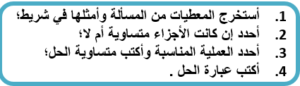
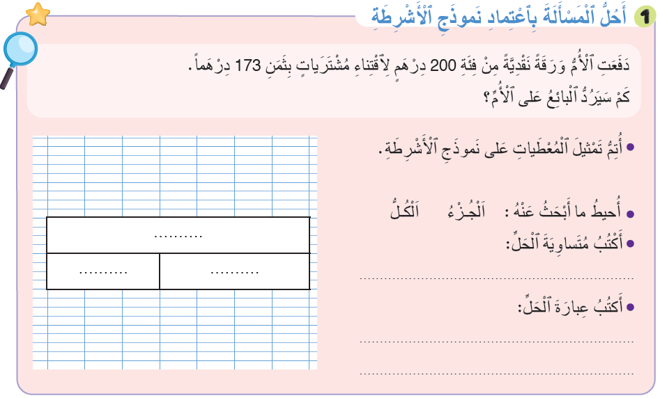
5. اختــــــــــتام الحـــــصة
4. الممارسة المستقلة
3. الممارسة الموجهة
2. النمذجة
1. افتتــــــــاح الحــــصة
على دفاتركم، ستقومون بحل المسألة باتباع الخطوات الأربع التالية:
سأمر بين الصفوف لتقديم المساعدة.
15 دقائق

Slide 53
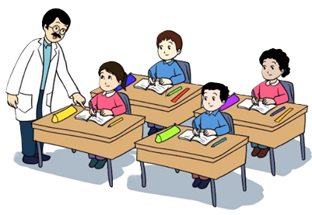
5. اختــــــــــتام الحـــــصة
4. الممارسة المستقلة
3. الممارسة الموجهة
2. النمذجة
1. افتتــــــــاح الحــــصة
يمر الأستاذ(ة) بين الصفوف لتتبع المتعلمين ولتقديم المساعدة. تخصص 5 دقائق للتصحيح الجماعي.
15 دقائق

Slide 54
5. اختــــــــــتام الحـــــصة
4. الممارسة المستقلة
3. الممارسة الموجهة
2. النمذجة
1. افتتــــــــاح الحــــصة
الآن سنقوم بالتصحيح الجماعي خطوة بخطوة.
ما الخطوة الأولى؟
من يحدد الأجزاء والكل؟
5 دقائق
200 درهم المبلغ الذي دفعته الأم
173
؟
ثمن المشتريات
كم سيرد البائع على الأم؟

Slide 55
5. اختــــــــــتام الحـــــصة
4. الممارسة المستقلة
3. الممارسة الموجهة
2. النمذجة
1. افتتــــــــاح الحــــصة
ما الخطوة الثانية؟
هل الأجزاء متقايسة؟
200 درهم المبلغ الذي دفعته الأم
173
؟
ثمن المشتريات
كم سيرد البائع على الأم؟

Slide 56
5. اختــــــــــتام الحـــــصة
4. الممارسة المستقلة
3. الممارسة الموجهة
2. النمذجة
1. افتتــــــــاح الحــــصة
ما الخطوة الثالثة؟
ما العملية المناسبة؟ ولماذا؟ وما هي متساوية الحل؟
200 درهم المبلغ الذي دفعته الأم
173
؟
200 – 173 = 27
ثمن المشتريات
كم سيرد البائع على الأم؟

Slide 57
5. اختــــــــــتام الحـــــصة
4. الممارسة المستقلة
3. الممارسة الموجهة
2. النمذجة
1. افتتــــــــاح الحــــصة
ما الخطوة الرابعة؟
ما هي عبارة الحل؟
200 درهم المبلغ الذي دفعته الأم
173
؟
200 – 173 = 27
ثمن المشتريات
كم سيرد البائع على الأم؟
المبلغ الذي سيرده البائع على الأم هو: 27 درهم

Slide 58
4.الممارسة المستقلة
أنجز بمفردي على كراستي
15 دقيقة

Slide 59
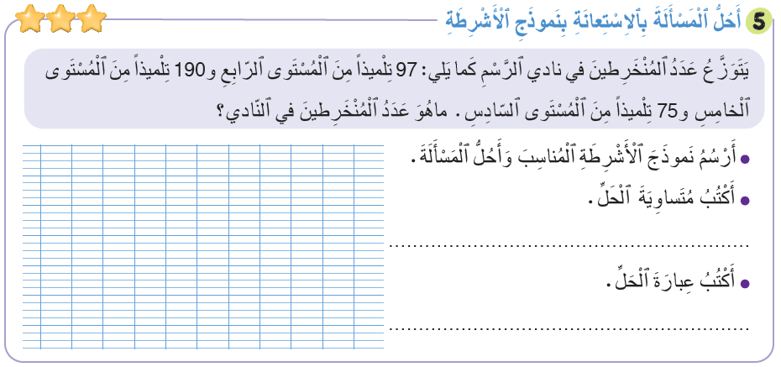
5. اختــــــــــتام الحـــــصة
4. الممارسة المستقلة
3. الممارسة الموجهة
2. النمذجة
1. افتتــــــــاح الحــــصة
نفس التعليمة بالنسبة للمستوى السادس، ستشتغلون بشكل فردي على كراساتكم، النشاط رقم 5 الصفحة 15، ارسموا نموذج الشريط المناسب واكتبوا متساوية وعبارة الحل.
7 دقائق

Slide 60
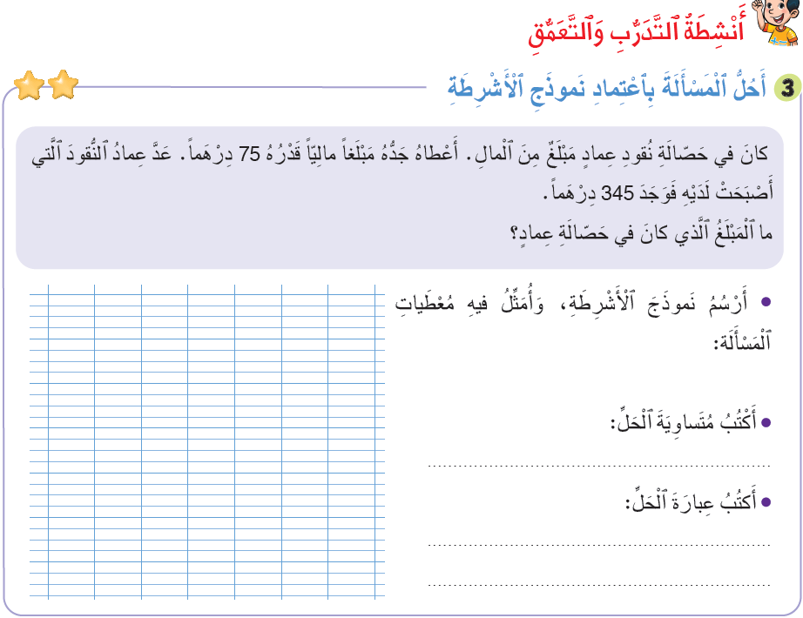
5. اختــــــــــتام الحـــــصة
4. الممارسة المستقلة
3. الممارسة الموجهة
2. النمذجة
1. افتتــــــــاح الحــــصة
بالنسبة للمستوى الخامس، ستشتغلون بشكل فردي على كراساتكم، النشاط رقم 3 الصفحة 15، ارسموا نموذج الشريط المناسب واكتبوا متساوية وعبارة الحل.
10 دقائق

Slide 61
يمر الأستاذ(ة) بين الصفوف لتتبع المتعلمين ولتقديم المساعدة للمتعثرين فقط
7 دقائق

Slide 62
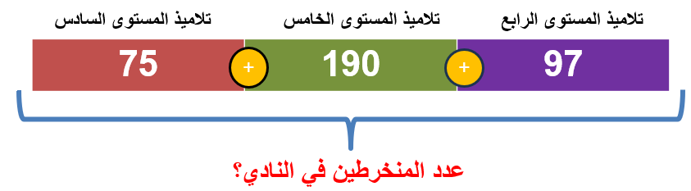
5. اختــــــــــتام الحـــــصة
4. الممارسة المستقلة
3. الممارسة الموجهة
2. النمذجة
1. افتتــــــــاح الحــــصة
من يذكرنا بالخطوات الأربع لحل هذه المسألة.
متعلمو المستوى5يتابعون حل المسألة.
97 + 190 + 75 = 362
عدد المنخرطين في النادي هو: 362 تلميذا

Slide 63
5. اختــــــــــتام الحـــــصة
4. الممارسة المستقلة
3. الممارسة الموجهة
2. النمذجة
1. افتتــــــــاح الحــــصة
سنقوم بالتصحيح الجماعي، من يذكرنا بالخطوات الأربع لحل هذه المسألة.
متعلمو المستوى6 يتابعون حل المسألة.
المبلغ الذي كان في حصالة عماد؟ المبلغ الذي أعطاه جده
75 | ؟
345 – 75 = 270
345 درهم المبلغ الذي أصبح لديه
المبلغ الذي كان في حصالة عماد هو: 270 dh

Slide 64

خاص بالأستاذ
عند نهاية الحصة
على الأقل 80% من المتعلمين قادرون على:
حل مسألة باعتماد نموذج الأشرطة باتباع الخطوات الأربعة

Slide 65
أحسب نسبة تحقق الهدف من الدرس
يحسب الأستاذ نسبة تحقق الهدف انطلاقا من إجابات التلاميذ على الكراسات.
يسجل الأستاذ نسبة تحقق الهدف على المذكرة اليومية في خانة الملاحظات.

Slide 66
5. اختتام الحصة

Slide 67
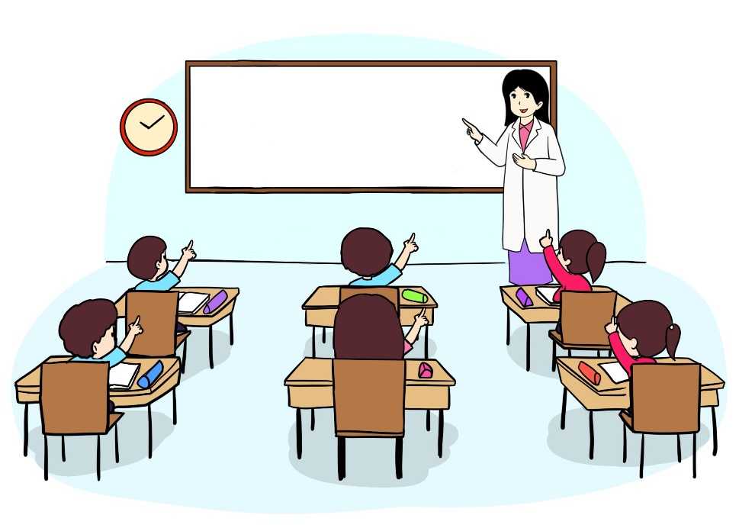
5. اختــــــــــتام الحـــــصة
4. الممارسة المستقلة
3. الممارسة الموجهة
2. النمذجة
1. افتتــــــــاح الحــــصة
ما الذي تعلمناه اليوم؟ من يذكرنا بالخطوات التي اتبعناها ؟

Slide 68
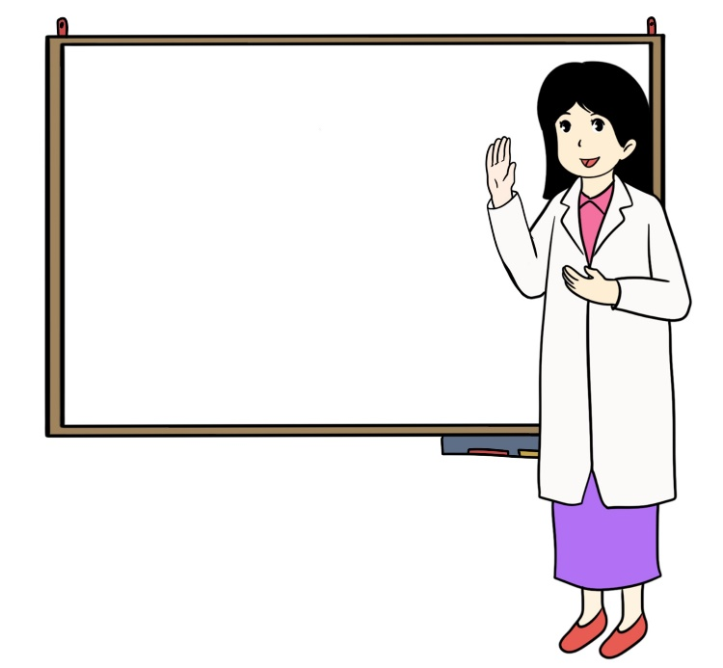
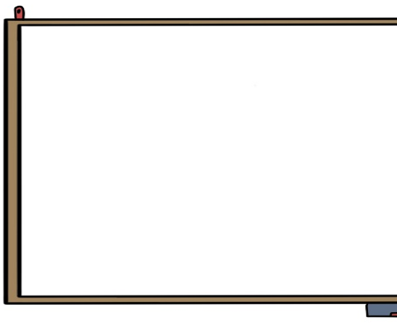
5. اختــــــــــتام الحـــــصة
4. الممارسة المستقلة
3. الممارسة الموجهة
2. النمذجة
1. افتتــــــــاح الحــــصة
لا تنسوا إنجاز الواجبات المنزلية. إلى اللقاء في الحصة القادمة.
الواجبات المنزلية
المستوى 5: نشاط التدرب والتعمق رقم 3 ص: 15
المستوى 6: نشاط التدرب والتعمق رقم 3 ص: 15

